Slide 1
Zielsetzungen
Stellen Sie sich vor, Sie unterrichten ab dem nächsten Schuljahr zum ersten Mal in einem 1:1-Setting.
Welche Herausforderungen sehen Sie?
Notieren Sie auf den vor Ihnen liegenden Karten Ihre Gedanken!
©iStock by Getty Images

Slide 2
Fortbildungsplanung an die 1:1-Ausstattung anpassen
©iStock by Getty Images

Slide 3
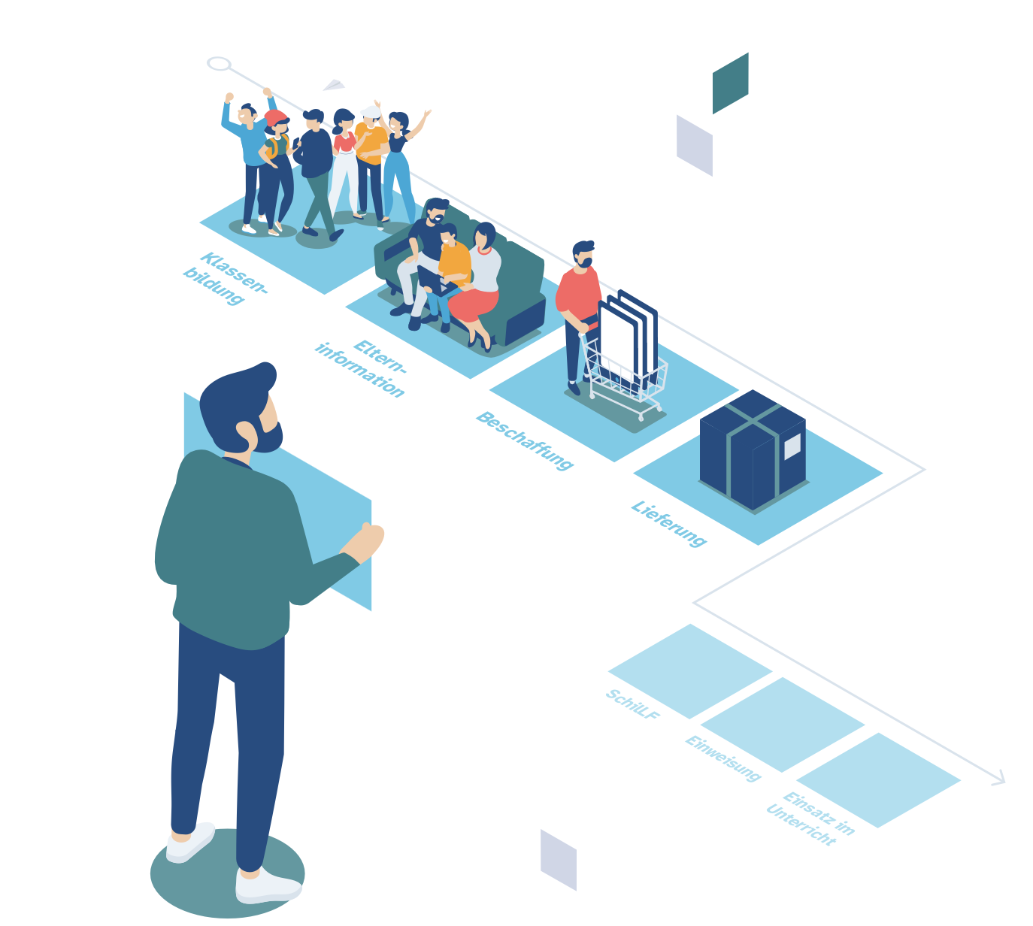
Lehrkräfte auf ein neues Unterrichtssetting vorbereiten
Digitale Expertise stärken bedeutet
Persönlich: Sicherheit und Orientierung gewinnen
Pädagogisch: Souveränität im Umgang mit Störungen
Didaktisch: Unterricht weiterentwickeln
©iStock by Getty Images

Slide 4
Lehrkräfte auf ein neues Unterrichtssetting vorbereiten
Fortbildungsplanung anzupassen bedeutet
Kurzfristig: Jede Lehrkraft verfügt über die notwendigen technischen, didaktischen und pädagogischen Fertigkeiten, um im neuen Setting unterrichten zu können.
.
©iStock by Getty Images

Slide 5
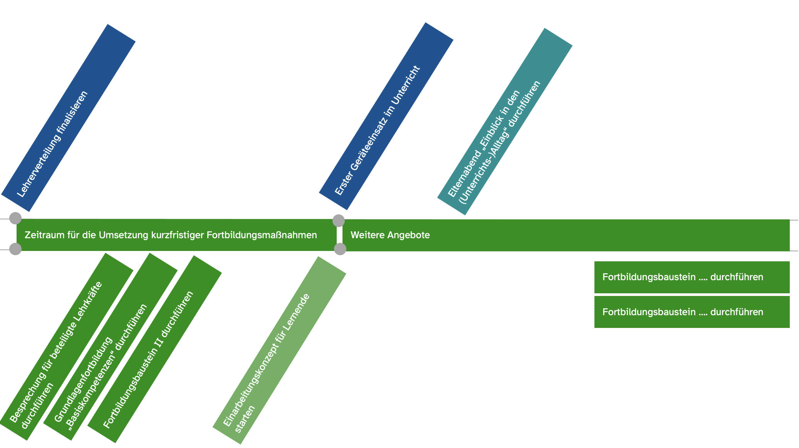

Slide 6
Lehrkräfte auf neues Unterrichtssetting vorbereiten
Fortbildungsplanung anzupassen bedeutet
Kurzfristig: Jede Lehrkraft verfügt über die notwendigen technischen, didaktischen und pädagogischen Fertigkeiten, um im neuen Setting unterrichten zu können.
Mittelfristig: Das Kollegium/ einzelne Fachschaften setzt sich gemeinsam didaktische Schwerpunkte und entwickelt neue Konzepte zur Unterrichtsentwicklung.
©iStock by Getty Images

Slide 7
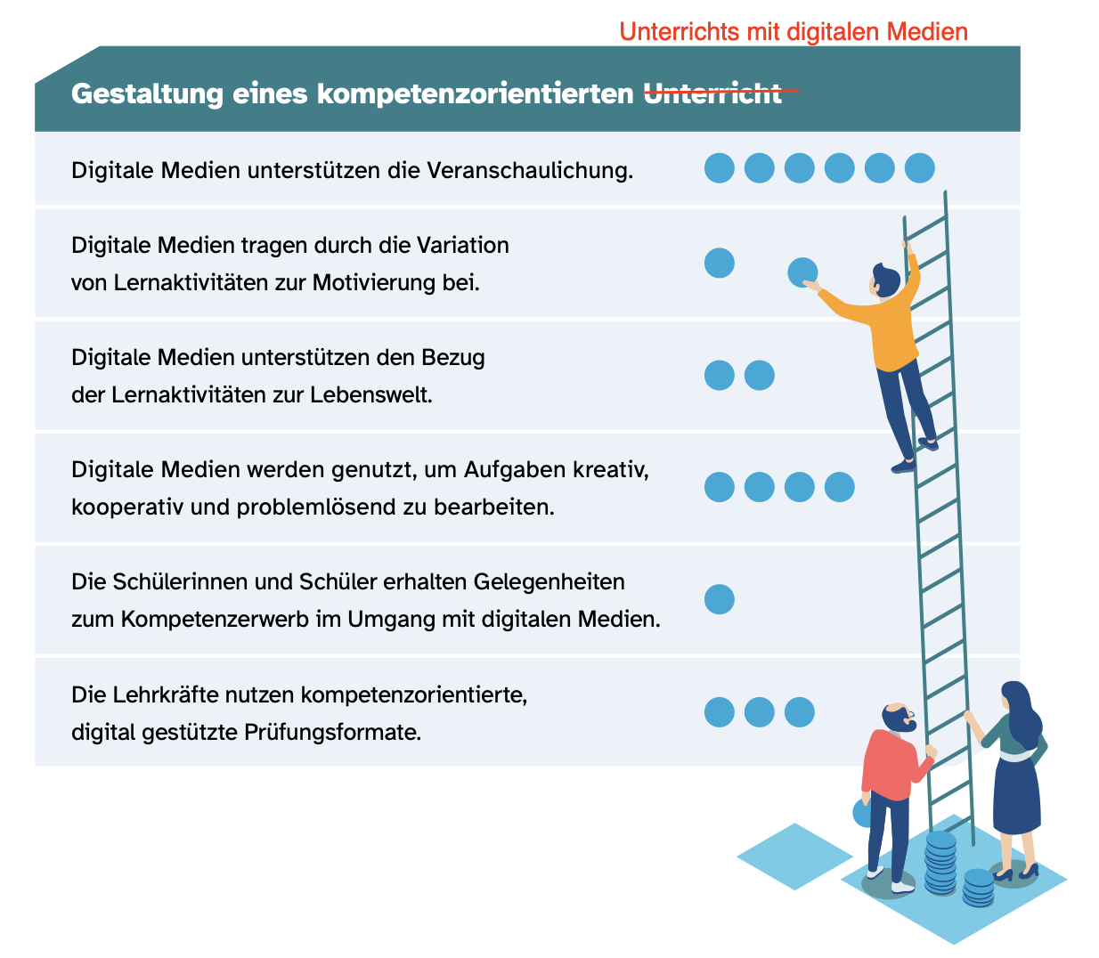

Slide 8
Lehrkräfte auf neues Unterrichtssetting vorbereiten
Fortbildungsplanung anzupassen bedeutet
Kurzfristig: Jede Lehrkraft verfügt über die notwendigen technischen, didaktischen und pädagogischen Fertigkeiten, um im neuen Setting unterrichten zu können.
Mittelfristig: Das Kollegium/ einzelne Fachschaften setzt sich gemeinsam didaktische Schwerpunkte und entwickelt neue Konzepte zur Unterrichtsentwicklung.
Langfristig: Bestehende Konzepte werden kontinuierlich anhand neuer Herausforderungen geprüft, überarbeitet und angepasst.
©iStock by Getty Images

Slide 9
Zentrale Fragen
Für kurzfristige Fortbildungsmaßnahmen:
Welche Inhalte sind für unsere Schule relevant?
Wann werden diese vermittelt?
Wer vermittelt diese Inhalte an der Schule?
Welche Formate sind dafür geeignet?
In welchen Bereichen brauchen wir noch Unterstützung? Welche lokalen und zentralen Angebote sind dafür geeignet?
©iStock by Getty Images

Slide 10
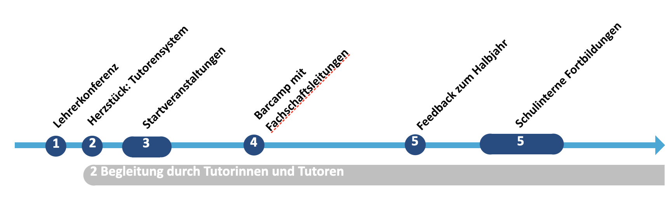
Wie bereiten Sie Ihre Kollegen vor?
Kurzfristige Fortbildungsmaßnahmen

Slide 11
Ausführlich hier:
https://mebis.bycs.de/dsdz/14031
https://mebis.bycs.de/dsdz/14032
https://mebis.bycs.de/dsdz/15012
https://mebis.bycs.de/dsdz/16012
©iStock by Getty Images

